Slide 1
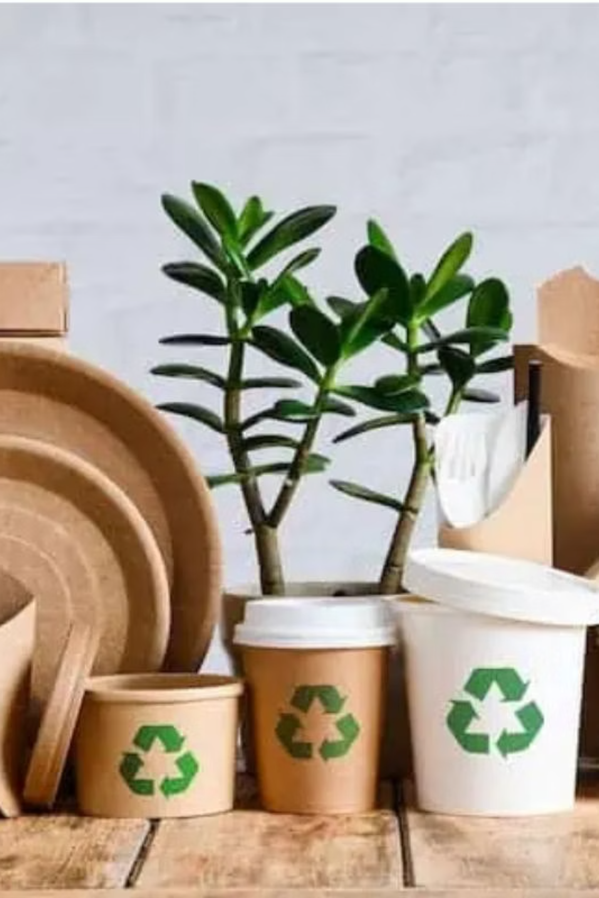
EcoPack: Инновация в зелёной экономике
Малые инновационные предприятия играют ключевую роль в развитии технологий и зелёной экономики. Компания "EcoPack" — яркий пример того, как предпринимательская идея превращается в решение глобальной экологической проблемы. В этой презентации мы проследим путь создания и развития этого инновационного производства экологичной упаковки.

Slide 2

О компании EcoPack
Название
Город
ООО "EcoPack"
Казань
Основана
Основатель
2019 год
Анна Смирнова (КНИТУ)
EcoPack специализируется на производстве биоразлагаемой упаковки для кафе, супермаркетов и интернет-магазинов.

Slide 3


Миссия: От идеи к решению
Проблема
Решение
Пластиковые отходы загрязняют окружающую среду, в России существует острая нехватка экологичных альтернатив.
Создать доступный аналог пластиковой упаковки из кукурузного крахмала и целлюлозы для массового использования.
Миссия EcoPack: снизить использование одноразового пластика и продвигать экологичное потребление

Slide 4
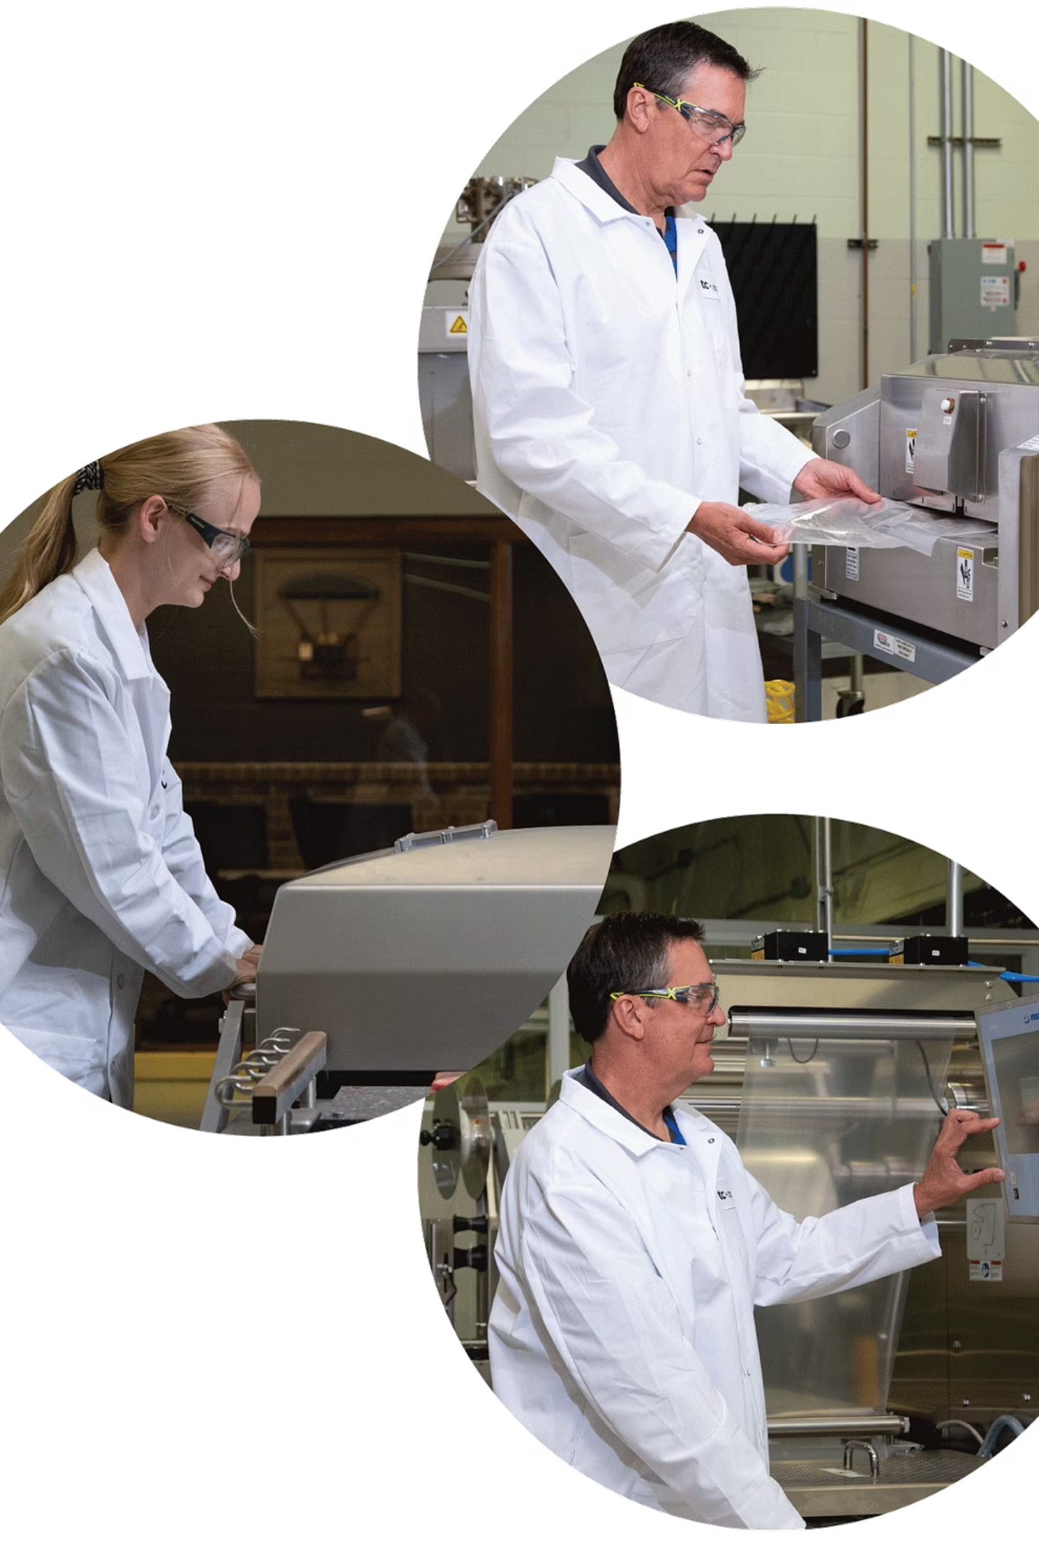
Этап становления: 2018–2019
1
2018: Студенческий конкурс
Анна Смирнова участвует в конкурсе стартапов с идеей биоразлагаемых пакетов
2
2019: Официальная регистрация
Регистрация ООО "EcoPack", аренда лаборатории при КНИТУ
3
Первое тестирование
Образцы упаковки апробируются в местных кофейнях Казани
4
Финансирование
Получен грант от Фонда содействия инновациям программы "Старт"

Slide 5
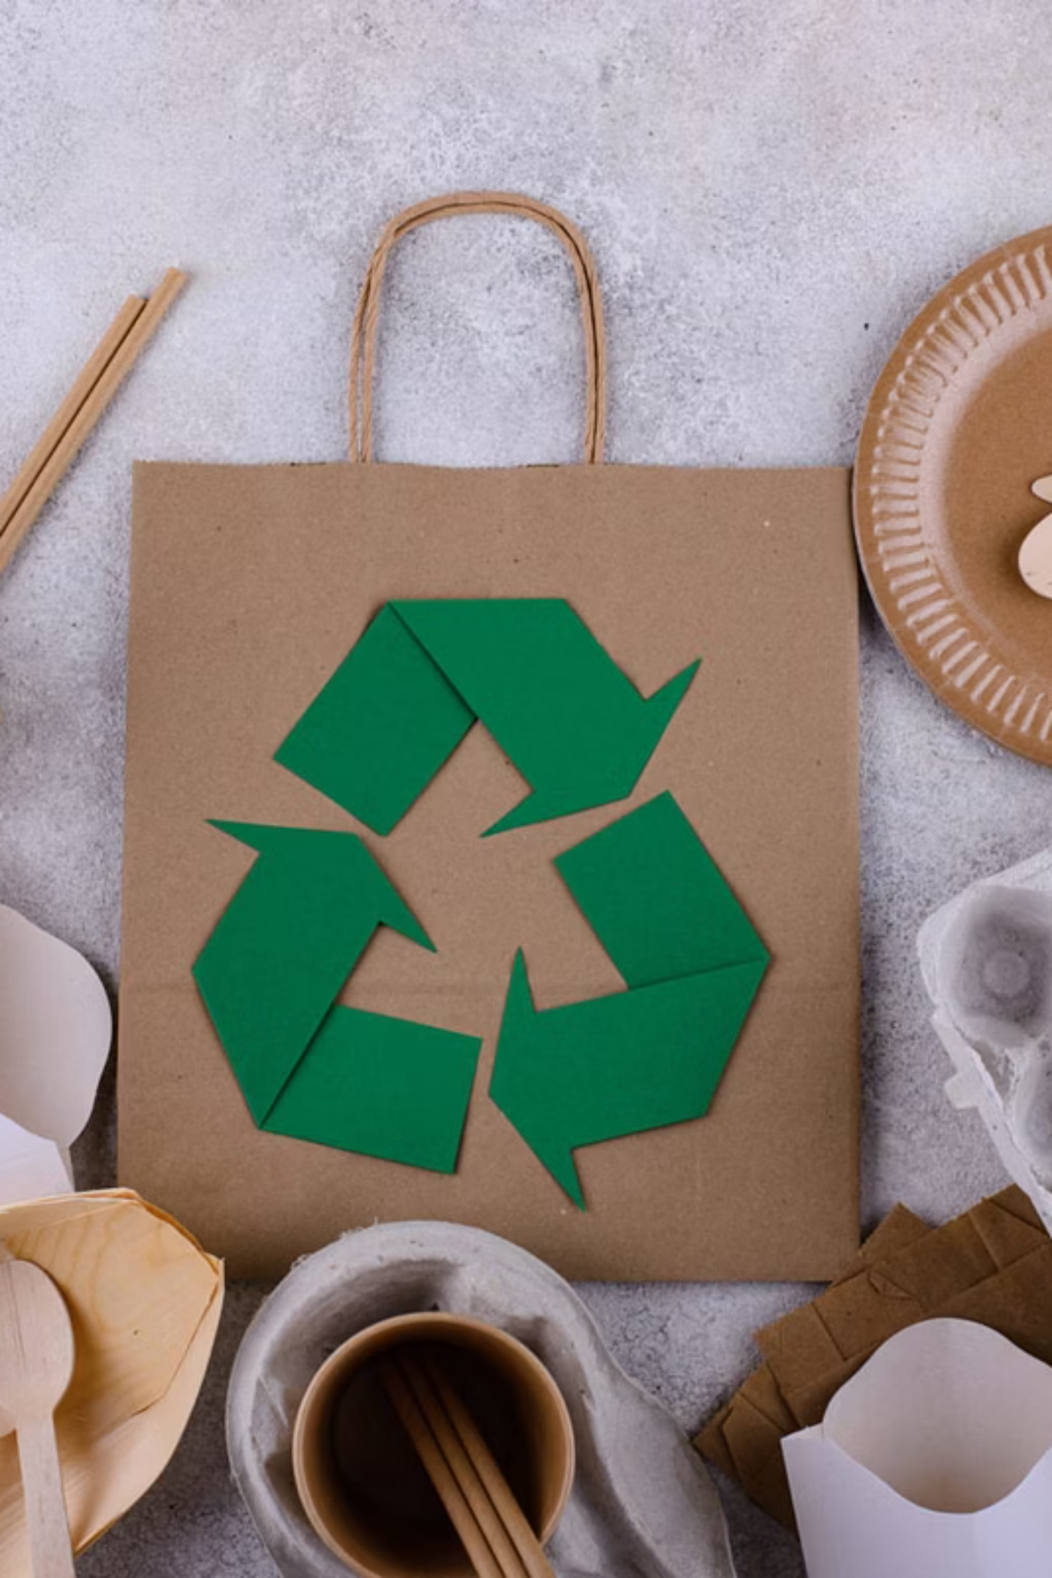
Первые шаги развития
1
Локальное производство
Запущено производство первых серий упаковки для 5 местных кафе
2
Маркетинговые акции
Участие в эко-фестивалях, активное продвижение через социальные сети и Instagram
3
Первые отзывы
Получены положительные отклики от клиентов о качестве и долговечности упаковки

Slide 6
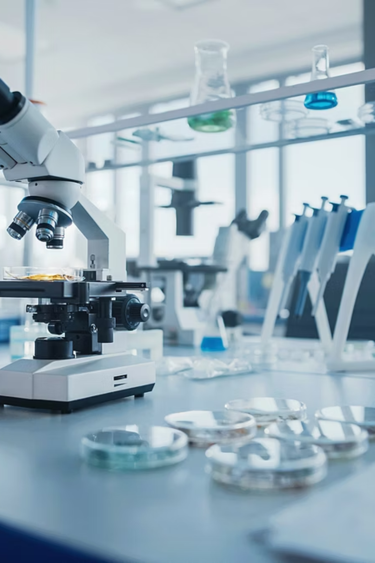

Технологические инновации
Материал PLA
Крахмалосодержащий полимер полностью разлагается за 6 месяцев в природных условиях
3D-печать форм
Внедрение технологии 3D-печати для создания персонализированной упаковки под заказ
Лабораторные испытания
Проведение тестирования прочности, влагостойкости и долговечности всех образцов

Slide 7

Этап расширения: 2021 год
Завод
Запуск мини-завода на окраине Казани
Команда
Расширение до 25 сотрудников
Партнёры
Контракты с сетями кафе и курьерскими службами
Сертификаты
Получены лицензии экологической безопасности

Slide 8

Современное состояние компании
Масштаб
Научное сотрудничество
Продукция поставляется в 12 регионов Российской Федерации
Партнёрство с университетами по исследованию новых биоматериалов и технологий
Инновации
Качество
Разрабатывается новая линейка биоразлагаемых стаканов и пищевых контейнеров
Постоянное совершенствование продукции на основе обратной связи клиентов

Slide 9
Перспективы и вывод
Локальный успех
1
Укрепление позиций на российском рынке
Международное расширение
2
Планируется выход на рынки СНГ и Европы
Технологический прогресс
3
Возможности внедрения полной автоматизации и робототехники
Итог
EcoPack демонстрирует, что инновации, экология и успешный бизнес идут рука об руку. Малые предприятия — движущая сила современного технологического прогресса и устойчивого развития.
4

